Slide 1
Con la testa tra le Stelle
A cura di
Valeria Spagnolo
INAF – Osservatorio Astronomico di Palermo

Slide 2
Sicuramente ti sarà capitato,in una notte serena, lontano dalle luci della città di alzare gli occhi ed avere l’impressione di essere sovrastato da una cupola, la sfera celeste, in cui sembrano attaccate una miriade di punti luminosi: le stelle, i pianeti e i satelliti. Insieme scopriremo cosa sono questi corpi e la loro importanza nella nostra vita.

Slide 3
Il sistema solare è un insieme di corpi celesti: la stella sole, intorno alla quale ruotano 9 pianeti, alcuni con i loro satelliti e anelli, oltre a migliaia di asteroidi e frammenti di materiali rocciosi. Lo spazio tra i corpi non è vuoto ma vi è “materia interplanetaria”, pulviscolo, gas. Tali corpi si muovono intorno al sole a causa della forza gravitazionale esercitata da questo.

Slide 4
Dai tempi più remoti gli uomini hanno usato le stelle come riferimento per orientarsi nei mari e nei deserti, per riconoscere il tempo della semina e del raccolto, per creare le proprie leggende, per segnare il cambiamento delle stagioni, e persino per edificare i propri templi.

Slide 5
Ma che cos’è una stella?
Le stelle sono enormi sfere di gas.
Esse emettono nello spazio, sotto forma di luce e di calore, enormi quantità di energia prodotta nel loro nucleo dalle reazioni nucleari.
Se fai attenzione le stelle non splendono tutte allo stesso modo!
E non hanno tutte lo stesso colore!
L’intensità della luce emessa da una stella ed il suo colore dipendono dalla sua temperatura, dalle sue dimensioni e dalla sua distanza dalla Terra.
L’unità di misura della luminosità delle stelle è la magnitudine.
Le stelle differiscono fra di loro anche per la loro grandezza: le più grandi hanno un diametro che è trecento volte il diametro del sole e le più piccole un diametro che è cento volte più piccolo di quello del sole .
Le stelle spesso formano degli ammassi; più ammassi di stelle formano le galassie; la galassia a cui appartiene il sole è la via LATTEA.

Slide 6
Lo spazio tra le stelle non è vuoto ma è occupato da materia interstellare che forma le nebulose.
Sin dai tempi più antichi le stelle sono state raggruppate in costellazioni alcune di esse si trovano in una fascia detta zodiaco.
Gli antichi divisero questa fascia in 12 parti, in ciascuna delle quali si trova una costellazione, cosi che il sole, ogni mese sembra passare dinanzi ad una di queste.
Conoscete i segni zodiacali?

Slide 7
Vita di una stella
La stella nasce, vive e muore
Il destino di una stella dipende dalla sua massa iniziale.
NEBULOSA
PROTOSTELLA
massa grande
STELLA STABILE
GIGANTE O SUPER GIGANTE ROSSA (la loro magnitudine è molto superiore a quella delle stelle giganti e nane)
massa piccola
GIGANTE ROSSA (ha un raggio grande, decine di volte quello solare e di temperatura superficiale bassa)
NOVA O SUPERNOVA (la stella esplode, aumenta violentemente la luminosità).
NANA BIANCA (compatte e calde, prive di reazioni nucleari)
STELLA DI NEUTRONI O BUCO NERO

Slide 8
Distanza delle Stelle
La distanza tra una Stella e la Terra non si misura in miglia o in chilometri ma in anni luce, ricorrendo alla velocità della luce. È importante ricordare che l’anno luce è un unità di misura spaziale, non temporale. La distanza che la luce copre in un anno è un anno luce. La luce viaggia a 299.000 chilometri al secondo ovvero a un miliardo e 76 chilometri all’ora. Quindi un anno luce equivale a circa 9.426 mliardi di chilometri.

Slide 9
La luce della nostra stella, il Sole, impiega 8 minuti per raggiungere la Terra. Dopo il Sole la stella più vicina alla Terra è Alpha Centauri, che dista 4,3 anni luce dalla Terra. Invece Deneb, nella costellazione del Cigno dista più di 1000 anni luce. Significa che la luce che vediamo oggi partì da quella stella più di mille anni fa. È possibile che la stella non esista più!

Slide 10
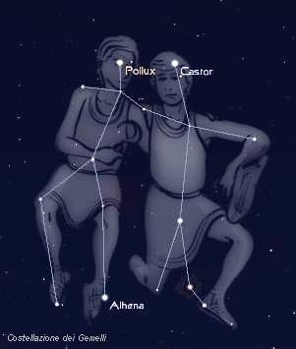
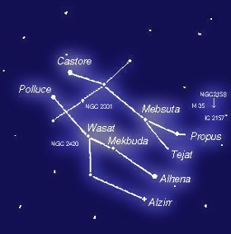
La costellazione dei Gemelli

Slide 11
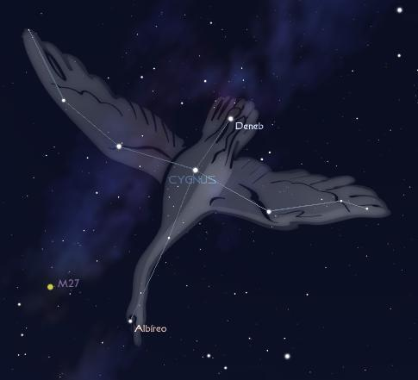
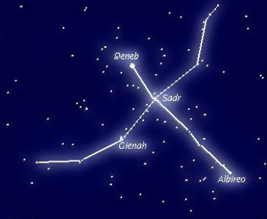
La costellazione del Cigno

Slide 12
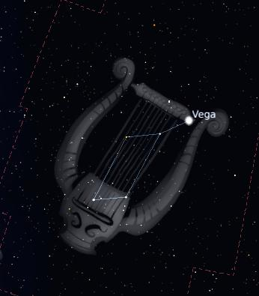
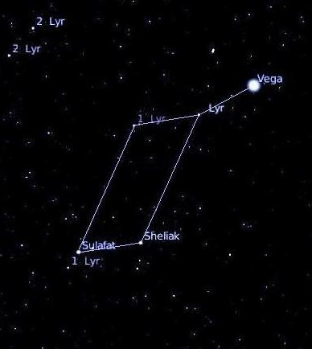
La costellazione della Lyra

Slide 13
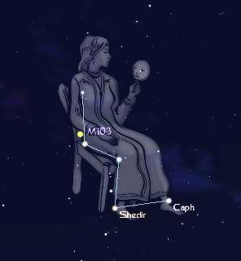
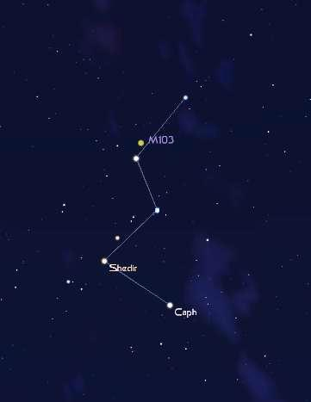
La costellazione di Cassiopea

Slide 14
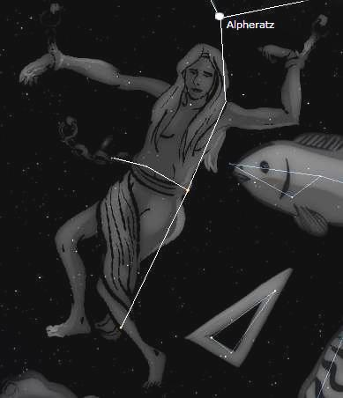
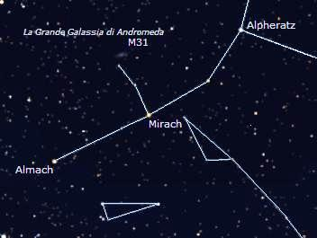
La costellazione di Andromeda

Slide 15
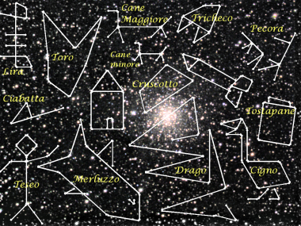

Slide 16
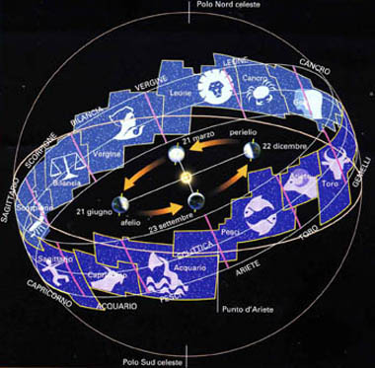
Fascia dell’eclittica

Slide 17
TANGRAM
Il Tangram è un gioco millenario della Cina ottenuto dalla scomposizione di un quadrato in sette forme geometriche. È costituito come “Le sette pietre della saggezza” perché si diceva che la padronanza di questo gioco fosse la chiave per ottenere saggezza e talento. È formato da un parallelogramma un quadrato e cinque triangolo (2 grandi, 1 medio e 2 piccoli).

Slide 18
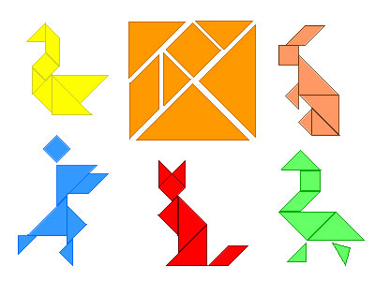
Combinando opportunamente i pezzi del Tangram, è possibile ottenere un numero pressocchè infinito di figure, alcune geometriche, altre ricordano oggetti d’uso comune.
Con questi 7 pezzi si dovrà ottenere la figura del Cigno.

Slide 19






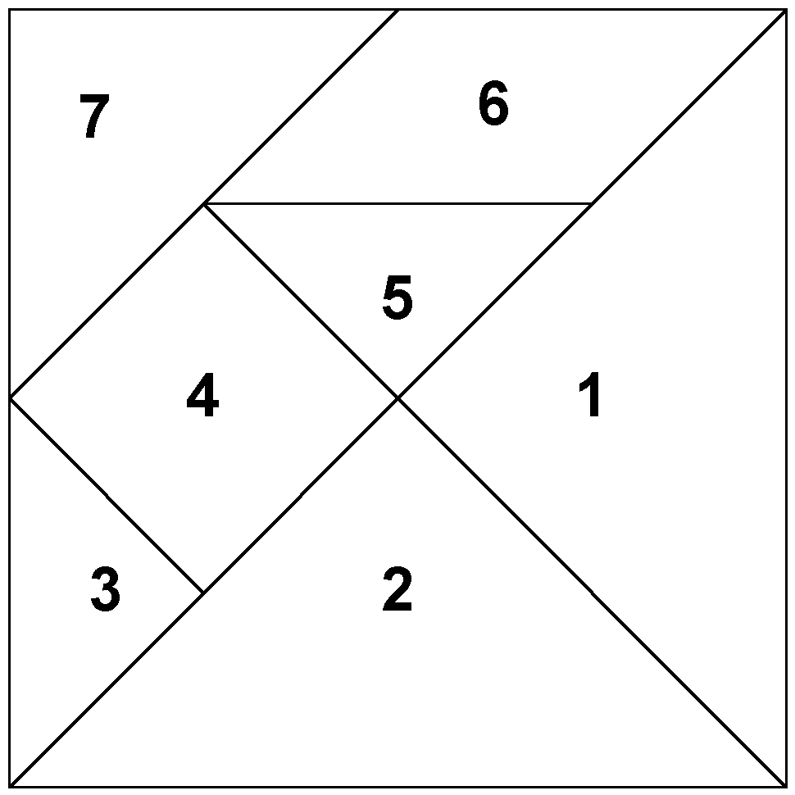
Costruzione del Tangram

